Slide 1
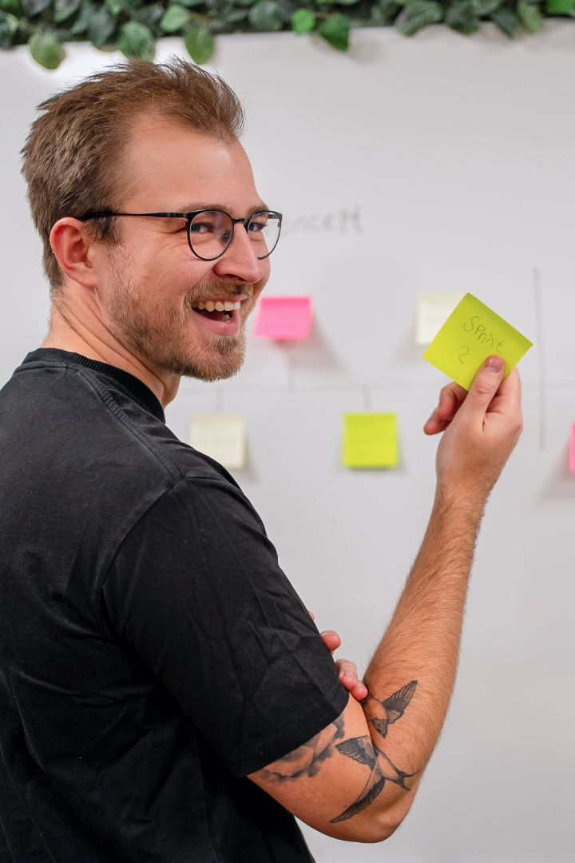

Feedback introduktion
+ øvelser
INTERN KOMMUNIKATION
Internt kommunikationsværktøj
En stor del af vores sprog I Mornings’konglomaratet er, at “give feedback”.
Det er et væsentligt værktøj I en selvledet organisation. Vi har en helt speciel formel og metodik til det.

Slide 2

AGENDA
Introduktion 01
Øvelser 02
Programoversigt 03

Slide 3
Introduktion
01
FEEDBACK

Slide 4
KOMMUNIKATION
Formål med feedback
Formålet er, at sikre kommunikation og information glider I mellem kollegaer uden for meget “støj”.
Gør vi noget, som ønskes bevares eller udvikles af ens kollegaer, så skal det ikke lyde I krogene, men direkte til individet, som kan tage handling.
Metodikken I skal lære i dag, hjælper jer med, at fjerne barriere for at få tingene sagt, I stedet for, at folk ikke bliver anerkendt – eller at ting ligger og ulmer.

Slide 5
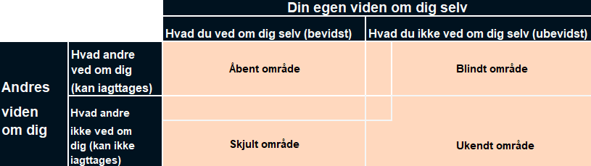
JOHARIS VINDUE
Nødvendigheden af feedback
Åbenhed
Feedback

Slide 6



Kærligt
Du ønsker det bedste for folk
FORMEN PÅ FEEDBACK
De 3 k’er
Feedback handler om fremdrift, samarbejde og udvikling af ens kollegaer. Det gives I nettop den ånd.
“Da du sagde XYZ på mødet igår, der kunne jeg mærke, at jeg blev frustreret over, at meldingen kom ud på den made og på det tidspunkt.
Så til en anden gang ville det betyde meget for mig, hvis den slags beskeder ikke blev taget i plenum, og at man ikke var tvunget til at svare omgående.”
Konkret
Du har specifikke eksempler
Konstruktivt
Du fortæller hvad du godt kunne tænke dig.

Slide 7



Brok
“Du overholder ikke hvad vi aftaler, og det er så irriterende.”
FORMEN PÅ FEEDBACK
Forskellen
Ordre
Nogen gange er noget feedback, nogen gange er det en ordre. Det er vigtigt at kende forskellen
Pssssst. Feedback fungerer rigtig godt I privatlivet også – I stedet for brok eller ordre.
“Du løste ikke din del af aftalen til deadline. Du har indtil fredag, til at blive færdig. ”
Feedback
“Da du I sidste uge ikke overholdte vores deadline på X, satte det mig I en rigtig træls situation pga. Y. Det ville gøre mig så glad, hvis du I fremtiden melder sådan noget ud et par dage før.”

Slide 8

OPGAVERNE MELLEM PARTERNE
Rollerne
Afsender:
Sørger for korrekt form
Sørger for de fysiske rammer for, at feedbacken modtages bedst muligt. (aldrig i plenum)
Modtager:
Lytter
Fortæller til hvilken grad, at feedbacken resonere, eller giver anledning til spørgsmål.
Begge:
Pas på med, at gå over i dialog og en ”frem og tilbage”-snak.

Slide 9




Absolutter
At tage folk i forsvar
OPMÆRKSOMHEDSPUNKTER
At bruge termer som ”Altid” og ”Aldrig”
Det forvirrer, fylder, du risikerer at putte nogen noget I skoene og tager fokus væk fra beskeden.
Undgå dette som AFSENDER
Her er nogle opmærksomhedspunkter, som vi ved er nogle fejl folk træder I som afsender af feedback.
Gammel feedback
Dansen om den varme grød
En feedback skal gives mens den er frisk. Ventes der for længe, så er den mindre ærlig, potent og potentielt såre den mere.
Kom til sagen, lad være med at køre I cirkler.

Slide 10


Mod-feedback
At forsvare dig selv
OPMÆRKSOMHEDSPUNKTER
Pas på med at bruge lejligheden, til, at sige noget tilbage.
Når du går I forsvar, så stopper du med at lytte.
Undgå dette som MODTAGER
Her er nogle opmærksomhedspunkter, som vi ved er nogle fejl folk træder I som modtager af feedback.
Glide over i noget andet
At tage det personligt
Efter feedbacken er klaret, så forlad rummet. Pas på med, at føle, at man SKAL glide over I et andet emne, før man går.
Feedback er givet med kærlighed. Ergo personen foran dig, vil dig det bedste.

Slide 11



Tage den til dig
”Tusind TAK for feedback. Jeg vil gøre følgende… eller jeg vil finde ud af, hvad jeg vil gøre med den.”
FORMEN PÅ FEEDBACK
Rammerne for modtager
Være obs.
Vær top-nysgerrig på den hjælp du får fra et andet menneske. Lyt godt efter og afbryd kun, hvis du er i tvivl om noget. Bed f.eks. om et eksempel.
Beslut dig for, hvad du vil gøre med feedbacken.
udgangspunkt har du 3 muligheder
”Tusind TAK for feedback. Jeg kan ikke helt
genkende det du siger, men jeg vil være obs.
på det. Indtil videre putter jeg den i ”rygsækken”.
Forkaste
”Tusind TAK for feedback. Jeg har ikke hørt noget tilsvarende før, så jeg vælger ikke at forandre noget lige nu, men jeg er taknemmelig for din feedback.”

Slide 12
Øvelser
02
NU SKAL I PRØVE

Slide 13
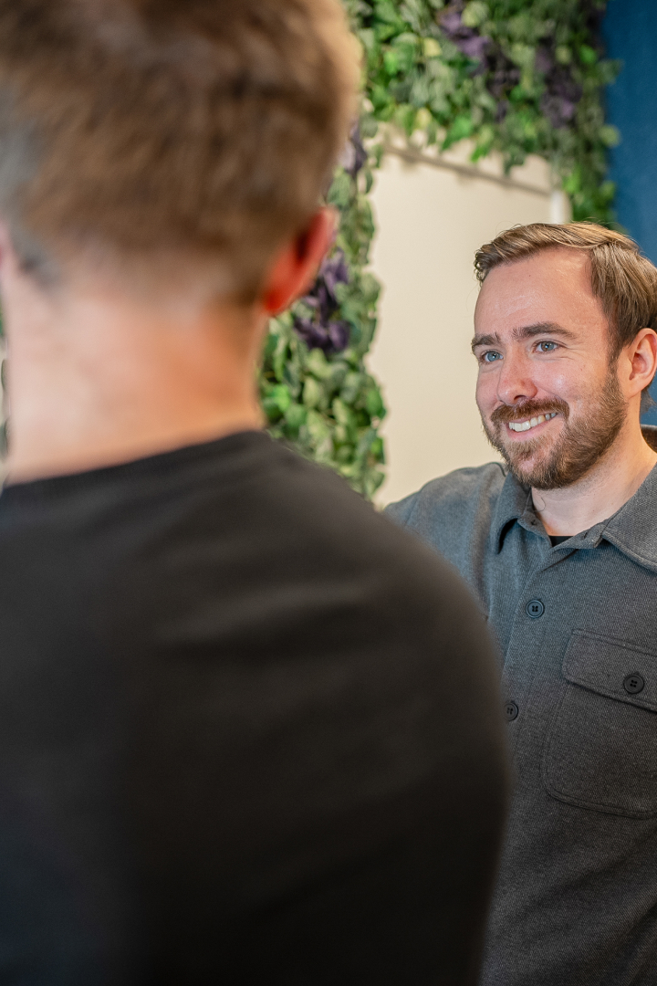
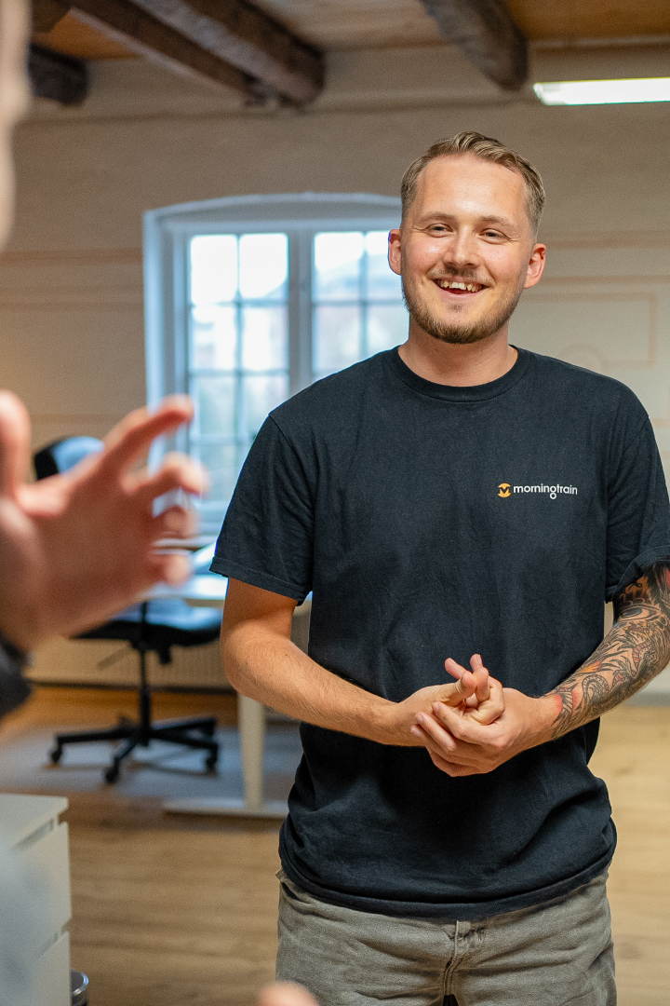
ØVELSE
Nu skal I
give feedback
Gå sammen 2 og 2
Giv 2 udviklings-feedback og 2 bevar-feedback
Bemærk: Inden I giver feedbacken, så skal afsenderen prøve at mærke efter, hvordan I skal være fysisk placeret, for at det er bedst.

Slide 14
ØVELSE
Nu skal I
give feedback
Eksempler på udvikle sætninger
Jeg vil gerne du begynder på at………
Jeg vil gerne du gør mere af………
Hvis du starter på at ………. Vil det
betyde for mig at …………
Jeg kunne godt tænke mig at du starter
med at…………
Jeg har brug for, at du begynder på / gør
mere af…., fordi det vil hjælpe mig med..
Det er vigtigt for mig, at du starter på….
Fordi det vil betyde for mig/andre……
Eksempler på bevar sætninger
Jeg bliver glad når du……………
Når du gør ……, så gør du …… for mig
Når du……., betyder det …… for mig
Når du……, hjælper det mig med………
Jeg vil gerne have du bevarer……, fordi
det ……….
Det er vigtigt for mig, du bliver ved med
……. Fordi det betyder……………… for mig

Slide 15
Programoversigt
03
NÆSTE SKRIDT PÅ REJSEN

Slide 16
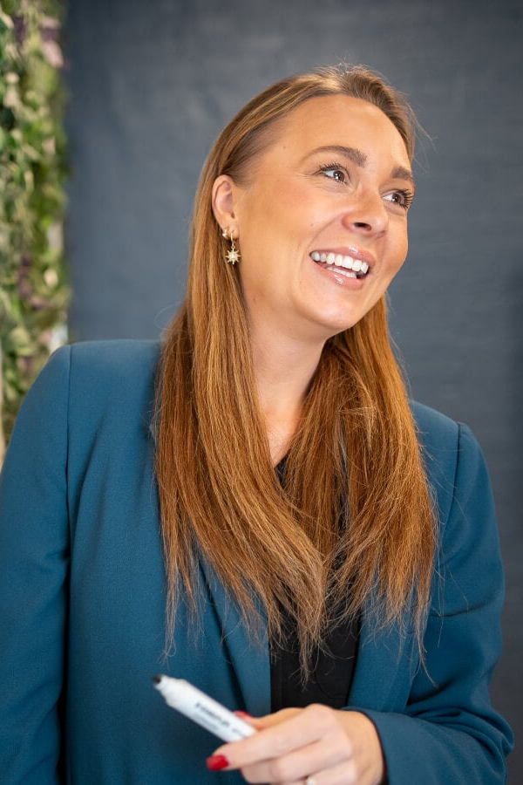
Programmet de næste 3 måneder
Vi vil gå langt, for at folk når deres potentiale
Onboarding intro [3 timer] ✅
Samtale om personprofiler [8 timer] ✅
Ritualer og ord [3 timer] ✅
Feedback intro + øvelser [1,5 time] ✅
Kommunikationstræning [3 timer]
Feedback øvelser vol. 1 [1 time]
Coaching fundament [8 timer]
Aktiv lytning [5 timer]
Coaching den strukturerede samtale [8 timer]
Feedback øvelser vol. 2 [1 time]
Coaching repetition vol. 1 [3 timer]
GROW i salget [3 timer]
Coaching repetition vol. 2 [3 timer]

Slide 17
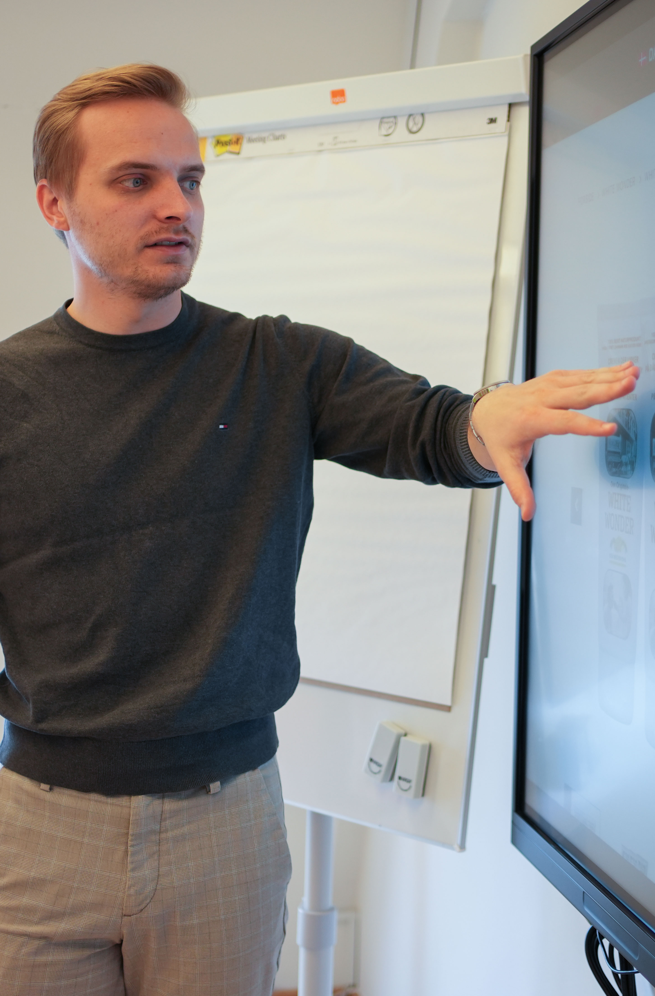
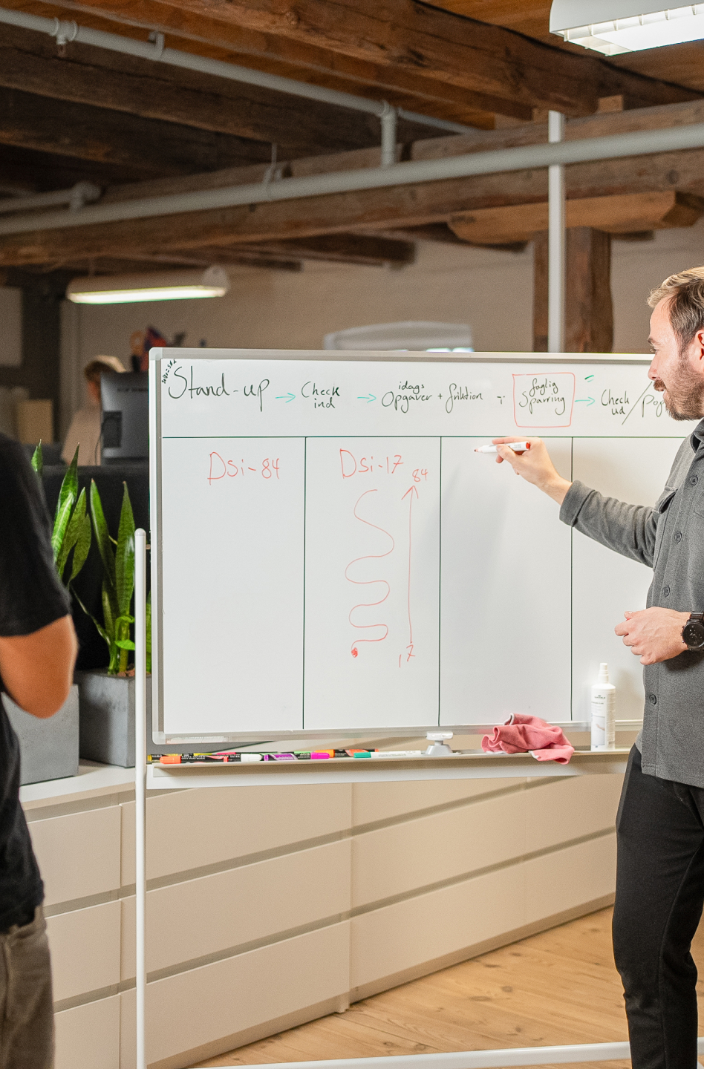
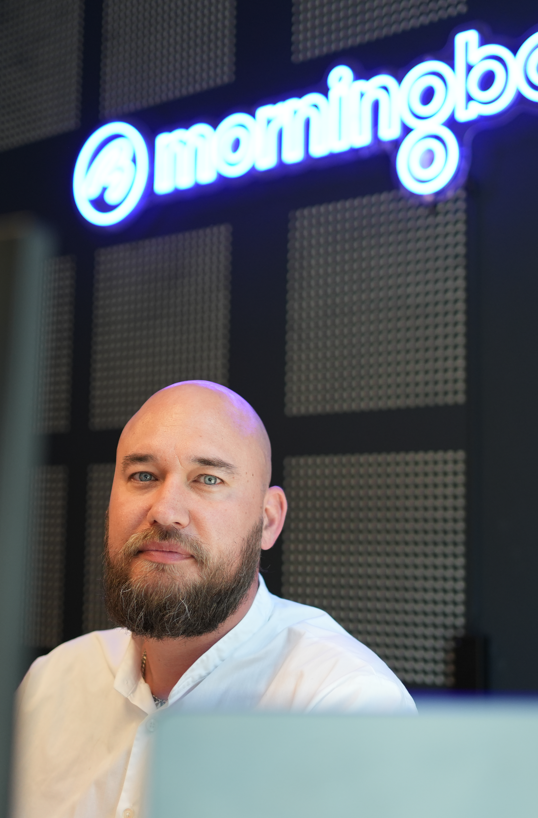

Tak for i dag
TØV IKKE – VI ER ALTID KLAR PÅ EN SNAK
Husk at øve jer i feedback. Hvis I høre nogen sige ”det er en feedback der skal gives”, så refereres der, til denne metodik, som I nu kender.

